Slide 1
Предусмотреть 3 вида учетных записей:
1 – админ
2 – курсовые офицеры
3 – курсанты и слушатели
Содержание сайта (вкладки)
Админка (НФ, ЗНФ)
Lk.html - Админ
Create.html - Расстановка
Iskl.html – Исключения
Statistic.html - Статистика
Documents.html – Документация
Video.html - Видео
Курсовой офицер
Lk.html - Курсовой офицер
Anketa.html - Анкеты
Iskl.html – Исключения
Statistic.html - Статистика
Documents.html – Документация
Video.html - Видео
Курсант
Lk.html - Личный кабинет
Documents.html – Документация
Video.html - Видео

Slide 2
Личный кабинет (Lk.html)
Функционал вкладки:
1) админ
Календарь с возможностью посмотреть расстановку наряда на конкретный день и список потенциальных замен
Возможность просмотра списка замен (кто кого заменяет, по какой причине, подтверждающий документ)
Формирование и скачивание файла расстановки суток на конкретный день
2) курсовой офицер
Календарь с возможностью посмотреть расстановку наряда на конкретный день и список потенциальных замен
Модуль для осуществления замены
Формирование рапорта на замену суток
Формирование графика суток на конкретный взвод
3) курсант
- личный кабинет курсанта
- вывод статистических данных о количестве и качестве суток курсанта
- ознакомление с графиком нарядов
- возможность указания нежелательных дней (1-2) для наряда???
ДА, 1 день

Slide 3
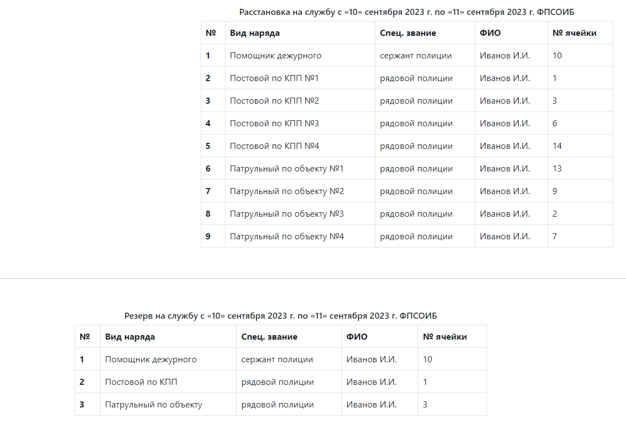
Календарь
(модуль в разработке)

Slide 4
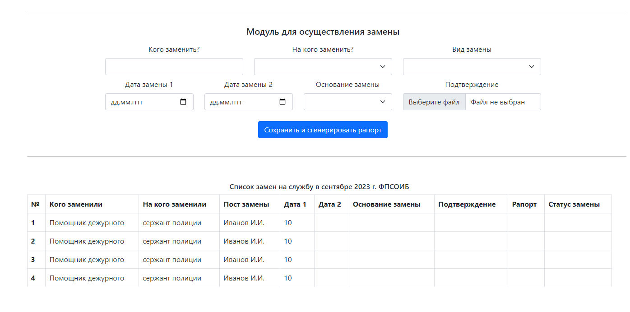

Slide 5
Create.html - Расстановка
Функционал вкладки:
1) админ
Генерирование месяца суток (год, месяц, количество дней). Альтернатива: сделать выгрузку из календаря для автоматического генерирования месяца.
Поля для ввода данных о распределении нагрузки по курсам. Альтернатива: сделать автоматическое распределение нагрузки по факультету/курсам (учитывая все исключения, которые внес курсовой офицер).
Запуск алгоритма расстановки суток (возможность вывода файла с расстановкой на целый месяц всего факультета).
Возможность редактирования итоговой расстановки на месяц???
Да, только админ, автоматическое распределение
2) курсовой офицер –
3) курсант -

Slide 6
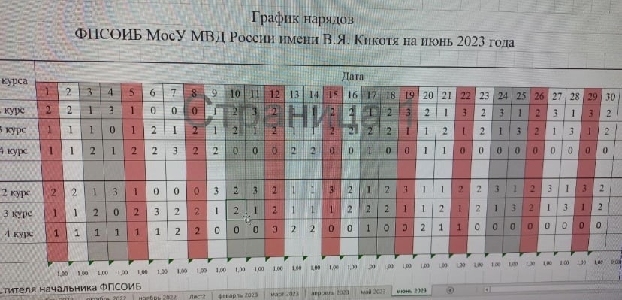
Автоматически генерировать график с распределением нагрузки в зависимости от количества людей на факультете???
ДА
Общее количество людей делить на общее количество нарядов (не зависит от курса). ДА, всех в один список

Slide 7
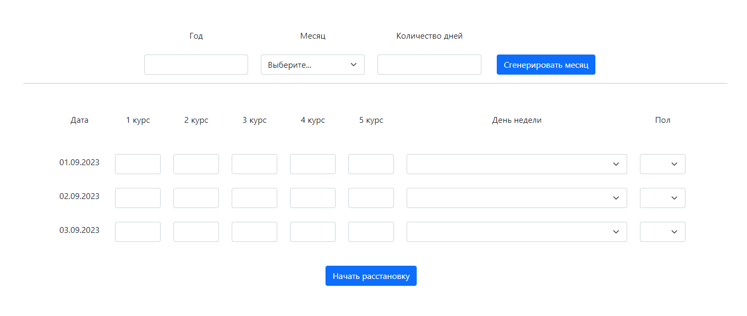

Slide 8
Iskl.html – Исключения
Функционал вкладки:
1) админ
Список всех оснований для исключений (по месяцам разделить или общий список сделать?).
2) курсовой офицер
Генерирование месяца суток (год, месяц, количество дней). Альтернатива: сделать выгрузку из календаря для автоматического генерирования месяца с последующим проставлением исключений:
На взвод (выездные занятия, экзамены, зачеты). За день ДО не ставить в сутки.
Проставление исключений на курсантов на месяц вперед (список курсантов с возможностью обозначения периода, в который не могут ходить в сутки по той или иной причине с прикреплением основания освобождения). В случае проставления замены – необходимой для составления графика на месяц.
Предусмотреть проставление исключений в случае непредвиденных ситуаций уже в течение месяца? Например: заболевание или рапорт. Или этот функционал оставить на вкладке, где можно сделать замены на эти дни?
ДА, функционал курсового, админа
На основании исключений сгенерировать нагрузку по курсам!!! после начать расстановку!!!
ДА, именно так
3) курсант -

Slide 9
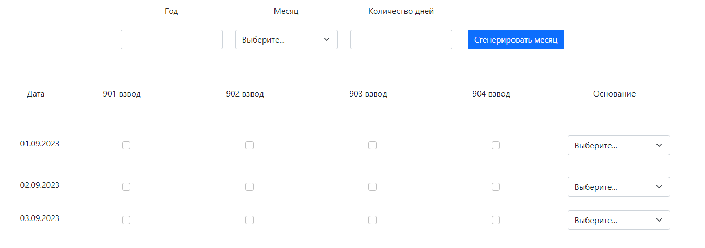
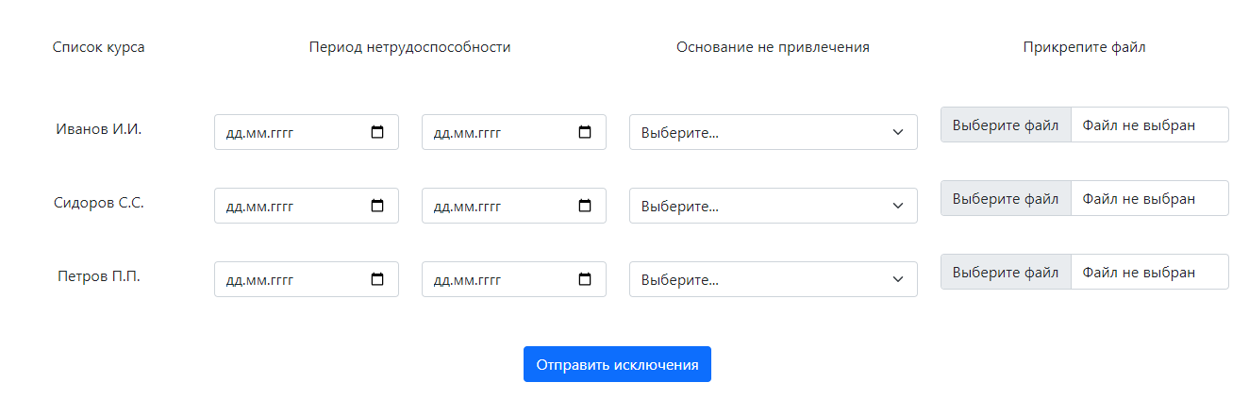

Slide 10
Statistic.html - Статистика
Функционал вкладки:
1) админ
- Просмотр таблицы статистики за всех курсантов (разделение на блоки по курсам???).
- Печать статистики (с необходимой выборкой)???
Да, но на поздних этапах
2) курсовой офицер
- Просмотр таблицы статистики за свой курс.
- Возможность редактирования анкет курсантов (изменение персональных данных на подвкладке «редактирование», перепроверка и редактирование количества и качества суток курсанта с дальнейшем сохранением в БД).
3) курсант -

Slide 11
Documents.html – Документация
Функционал вкладки:
1) админ
- Добавление служебных НПА по подготовке к суточным нарядам.
2) курсовой офицер
- Возможность скачивания и ознакомления с НПА по подготовке к суточным нарядам.
3) курсант
- Возможность скачивания и ознакомления с НПА по подготовке к суточным нарядам.

Slide 12
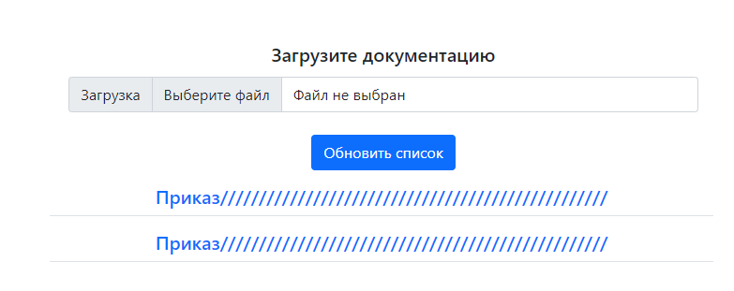

Slide 13
Video.html - Видео
Функционал вкладки:
1) админ
- Добавление видеоматериалов по алгоритмам действий при подготовке к суточным нарядам.
2) курсовой офицер
- Возможность скачивания и ознакомления видеоматериалами по алгоритмам действий при подготовке к суточным нарядам.
3) курсант
- Возможность скачивания и ознакомления видеоматериалами по алгоритмам действий при подготовке к суточным нарядам.

Slide 14
Anketa.html - Анкеты
Функционал вкладки:
1) админ -
2) курсовой офицер
Создание анкет курсантов
Возможность редактирования существующей анкет (из вкладки статистика).
3) курсант -

Slide 15
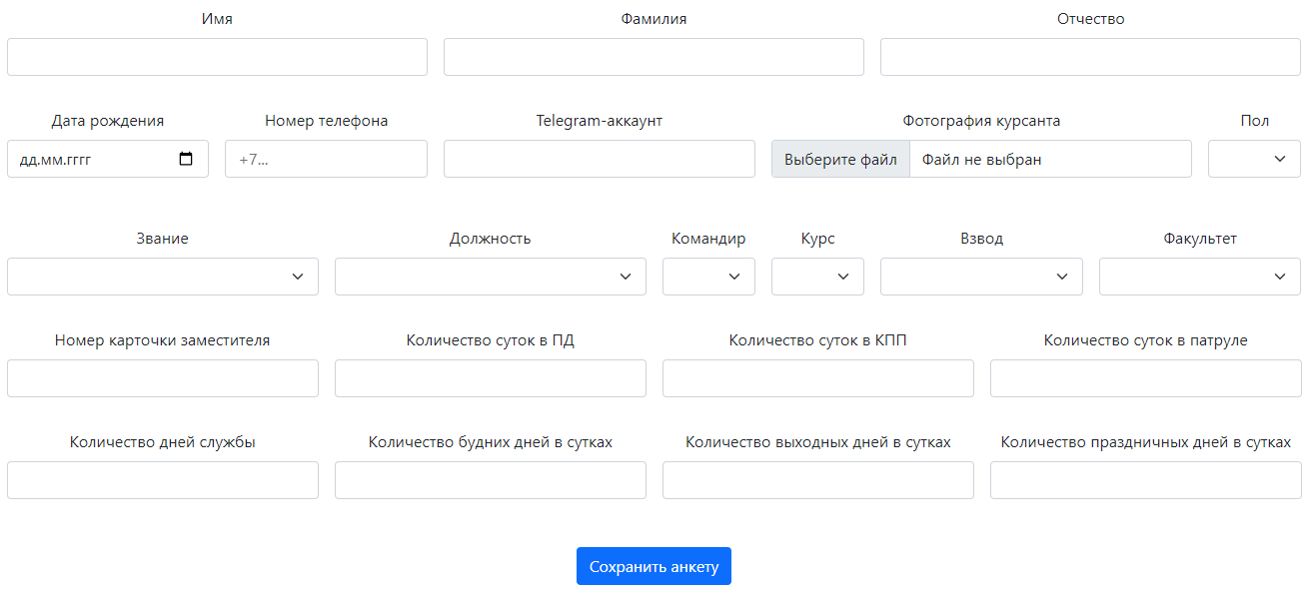

Slide 16
Алгоритм расстановки
Выборка ПД
Сначала расстановка по праздникам. Условия, что день ДО праздника считать праздником! (22 февраля, а не 23) ДА, если
с 23 на 24 то это не праздник
Распределение по помдежам будет отдельно или вместе подумать самим( Стручков сказал можно отдельную таблицу)
По сумме баллов у конкретного командира определяем в какой день недели он идет.
Бальная система (для определения в какой день недели идет).
За выходной считаются только сутки с субботы на воскресенье??? Суббота-воскр выходные, остальное - будни
Будни – 1 балл
Праздник и выходной – одно и то же??? – 2 балла или 1,5 балла??? Праздник-воскр одно и тоже, 2 балла
3) Мин сумма (общее количества суток для определения количества суток на предстоящий месяц)
4) По 1 человеку ПД на каждый день.
Жёсткое условие разделения на пд (только командиры) и кпп/патруль (только курсанты). ДА
Если месяц только слушатели идут в пд – сержанты идут на кпп и патруль??? ДА

Slide 17
Алгоритм расстановки
Выборка кпп/патруль
Сначала расстановка по праздникам. Условия, что день ДО праздника считать праздником! (22 февраля, а не 23). ДА
По сумме баллов у конкретного курсанта определяем в какой день недели он идет.
Бальная система (для определения в какой день недели идет)
За выходной считаются только сутки с субботы на воскресенье??? Тоже что и пд
Будни – 1 балл
Праздник и выходной – одно и то же??? – 2 балла или 1,5 балла??? Тоже что и пд
3) Мин сумма (общее количества суток для определения количества суток на предстоящий месяц).
4) Выбор 4 кпп 4 патруль (1 кпп запас, 1 патруль запас, или 1 человек запас на сутки не зависимо от поста? Обязательно учитывать ячейки! Запас, функция добавляет по списку,. Функция админа для срочных расстановок и форм графика
5) Коэффициент (для определения поста). = < >
Соотношение кпп патруль, ПД отдельно.

Slide 18
Алгоритм расстановки
Исключения
max 4 наряда в месяц.
Интервалы между сутками 3 дня до и после.
Не день рождения курсанта не ставить (за день и в день?).
За день до экзамена/зачета не ставить курсанта (указываем по взводам).
За день до и в день выездного занятия не ставить курсанта (указываем по взводам).
Если больничный лист в начале месяца, то не ставим на месяц (больничный + освобождение), либо по окончании больничного. Если в течение месяца берет больничный, тогда осуществляем замены на дни нарядов.
Если в начале месяца известно о рапорте у курсанта, ставим 1 раз в месяц. Если появляется в течение месяца, тогда осуществляется замена по уже сгенерированной расстановке.
Дни, в которые курсант не может пойти. Зависит от рейтинга курсанта при расстановке? Не добавлять

Slide 19
Служба
Служба не учитывается при расстановке? НЕТ Отдельный модуль? При распределении службы курсовой смотрит кто идёт в сутки по графику и не ставит его на службу??? (при необходимости осуществляет замены). ДА
В конце месяца в БД вносится кто в какой день ходил на службу??? НЕТ

Slide 20
Рейтинг (замены)
Добавляются/убавляются баллы, если осуществляется замена в сутках.
Рейтинг зачисляется (кто заменил +балл, кого заменили -балл).
Классификация замен
По обоснованной причине замены:
1 – заболевание…
2 –
По необоснованной причине замены:
1 – сняли с суток за незнание нпа
2 –
Продумать баллы для рейтинга при каких обстоятельствах какие баллы будут зачисляться курсанту.
В дальнейшем будет влиять на приоритет рассмотрения нежелательных для курсанта дней наряда?
Рейтинг Замен будет зависеть от дня, а не от причины
Если осуществляется замена, прикрепляется подтверждающий файл. Если файла нет, замена сохраняется, но отображается к админа, как незакрытая! ДА, пока не зальешь рапорт, заменять нельзя

Slide 21
ДОПОЛНИТЕЛЬНЫЙ МОДУЛЬ TG-BOT???
Telegram-bot для оповещения пользователей о заступлении в суточный наряд
- при формировании суток на месяц оповещение о завершении расстановки и приглашение ознакомиться в графиком на месяц - приглашение на 3-этапку с напоминанием времени и места встречи
(12:15 посещение медпункта нарядом заступающим сегодня;
15:00 построение в зеркалке взять с собой тетрадь для записей;
16:10 построение у кабинета НФ, привести внешний вид в порядок;
17:00 построение у гардероба, взять с собой хозпакетики, повторить темы фз инструкции).

